Slide 1
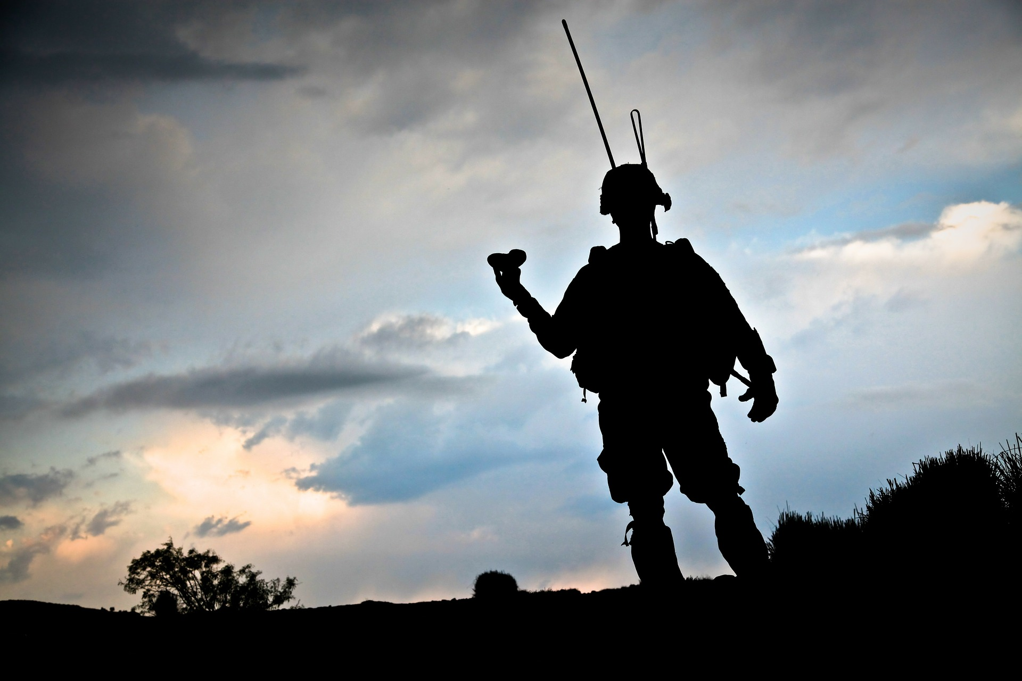
Afghanistan: 2001-2021
Albergo dei Poveri
venerdì 24 settembre | 15-17 Aula magna
Microsoft Teams: o1v47mu
Discutono:
Maria Amjad (Phd Candidate, UNIGE)
Giuliano Battiston (ISPI)
Vincenzo Camporini (IAI ed ex Capo di Stato Maggiore della Difesa)
Franco Cirio (Presidente Unicef Liguria)
Fabrizio Coticchia (Prof. Scienza Politica, DISPO)
Daniela Preda (Prof.ssa di Storia Contemporanea, Direttrice del DISPO)

